Slide 1

Arquitectura de Computadores Parte 4: Unidad de control Funcionamiento de UC
Docente: Ing. Xavier Riofrío

Slide 2
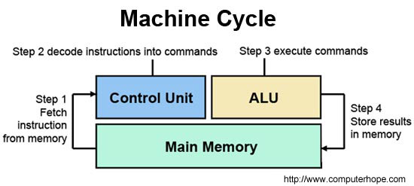
Introducción
La unidad de control(CU o UC) es la encargada de que todo suceda.
Emite señales para transferir datos entre el procesador(internas) y componentes externos. Memoria-E/S.
Es la que maneja los buses de control.
Indica que debe realizar la ALU, y si está ejecutando de manera correcta.

Slide 3
Introducción
Está dividida en:
Registro de instrucción
Los indicadores de estado
Señales de control de fuentes externas
Y la unidad la dividiremos en:
Funcionamiento de la unidad de control
Control micro programado

Slide 5
Funcionamiento de la unidad de control

Slide 6
Funcionamiento de la unidad de control
Una instrucción implica que tienen que ejecutarse sub-instrucciones, llamados ciclos: Captación, acceso directos, etc.
Incluso cada ciclo tiene que ejecutar partes más elementales, las cuales se conocen como micro operaciones.
Son operaciones sencillas como: suma en la ALU, transferencia de un registro a otro, etc.

Slide 7
Funcionamiento de la unidad de control
La UC realiza dos tareas:
Hacer que el procesador ejecute las micro operaciones y de forma correcta
Generar las señales de control para realizar cada micro operación
Estas señales son las que causan la apertura y cierre de las puertas lógicas

Slide 8
Una instrucción
Sabemos que la instrucción se puede dividir
Captar instrucción
Decodificar instrucción
Calcular operandos
Captar operandos
Ejecutar instrucción
Escribir resultado
*Esta secuencia no siempre se cumple, ni siempre sigue el orden.

Slide 9
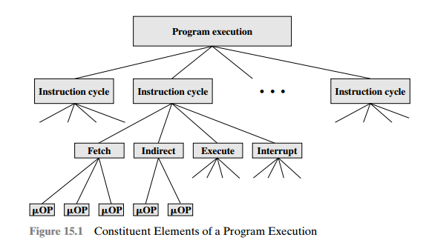
Micro operaciones

Slide 10
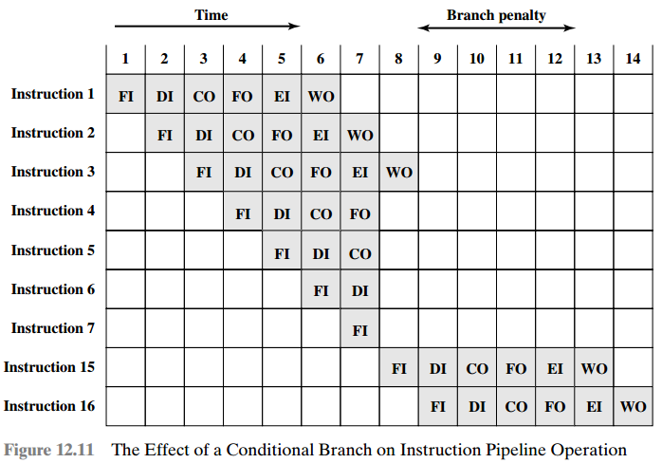
Micro operación
Realizar operaciones cada vez más pequeñas sirven para la segmentación.
Implican el uso de registros específicos para cada operación.
Las micro operaciones son los pasos que se realizan para cumplir todo el ciclo.

Slide 11
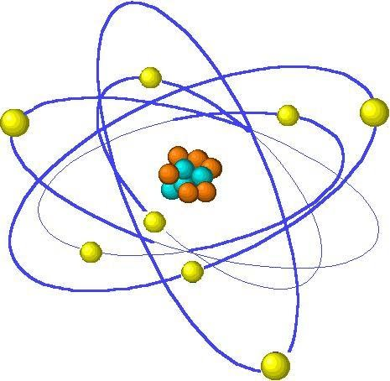
Micro operación
Por lo tanto, las micro operaciones serán las operaciones funcionales o atómicas de un procesador.

Slide 12
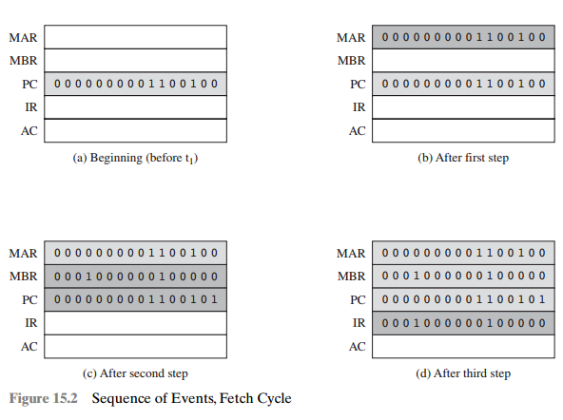
Ciclo de captación
La primera acción en cada ciclo de instrucción.
Implica 4 registros.
MAR: conectado a la línea de direcciones, específica la dirección de memoria de una operación Read o Write.

Slide 13
Ciclo de captación
MBR: conectado a la línea de datos, contiene el valor a almacenar en memoria o el ultimo leído.
PC: contiene la dirección de la siguiente instrucción.
IR: Contiene ;a última instrucción captada(en ejecución).

Slide 14
Ciclo de captación
Se va a atomizar:
Leer de PC instrucción deseada (en MAR) por el bus de direcciones.
Segundo traer la instrucción de memoria al MBR.
Se toma la dirección en memoria y la unidad de control envía la señal de leer.
El resultado va por el bus de datos, hacia MBR.
PC se autoincrementa en 1 según su LONGITUD.(sin ocupar ciclo de reloj)
Instrucción se mueve de MBR hacia IR para ejecutarse
MBR QUEDA LIBRE PARA CAPTAR DATOS.

Slide 15
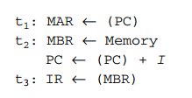
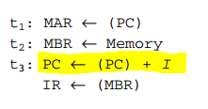
Ciclo de captación
3 PASOS
4 MICRO OPERACIONES
SE EVITA LA INTERFERENCIA ENTRE REGISTROS
T unidad de tiempo, I longitud de incremento

Slide 16
Agrupamiento de micro operaciones
Simplemente se debe cumplir tres reglas:
Seguir una secuencia correcta de eventos.
Deben evitarse los conflictos, no se puede leer y escribir un mismo registro al mismo tiempo.
MBR <- (memoria) & IR <- (MBR)
Las operaciones agrupadas deberán realizarse por componentes diferentes. PC + I por la ALU

Slide 17
Ciclo indirecto
Después de captar la instrucción, lo siguiente es captar los datos.
Ocurrirá siempre que necesite captar operandos fuentes indirectamente antes de ejecutarse.
Un ciclo extra que al final es como si no se ejecutaría.

Slide 18
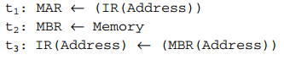
Ciclo indirecto
En IR se detecta que es un direccionamiento indirecto.
IR se transfiere a MAR para que pueda ser leído.
La UC envía una señal de lectura y transfiere a MBR.
Por ultimo, se transfiere de registro a IR y es como si hubiese sido un direccionamiento directo. Está listo para ejecución.

Slide 19
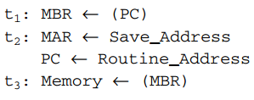
Ciclo de instrucción
Terminada la ejecución, se realiza la comprobación para saber si existe una interrupción habilitada.
Puede existir un ciclo extra de interrupción. La cuál va a ser diferente según la maquina y la interrupción que sea pertinente.

Slide 20
Ciclo de ejecución
Como habíamos visto, los ciclos de interrupción, captación e indirecto son predecibles y sencillos hasta cierto punto.
En el ciclo de ejecución vamos a tener un número indeterminado de micro operaciones, y no se va a repetir entre estas.
Pueden tener N líneas de códigos, donde ocurrirán N combinaciones de las diferentes micro operaciones.

Slide 21
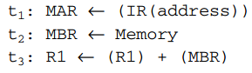
Ciclo de ejecución
Un ejemplo ADD R, X
Puede suceder lo siguiente:
Ejemplo simplificado:
Puede necesitarse más micro operaciones para traer datos
Mas para posicionarse en la ALU

Slide 22
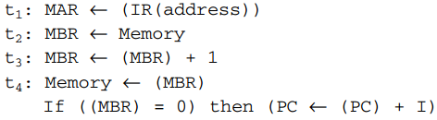
Ciclo de ejecución
Un ejemplo ISJ X(INCREMENT AND SKIP IF ZERO)
Puede suceder lo siguiente:
Una condición si se cumple se ejecuta simultaneo.

Slide 23
El ciclo de instrucción completo
Se descompone en micro operaciones elementales.
Existen secuencias preestablecidas para: Captación, indirecta e interrupción.
Sin embargo para la etapa de ejecución cada CODOP tendrá su propia secuencia de micro operaciones.

Slide 24
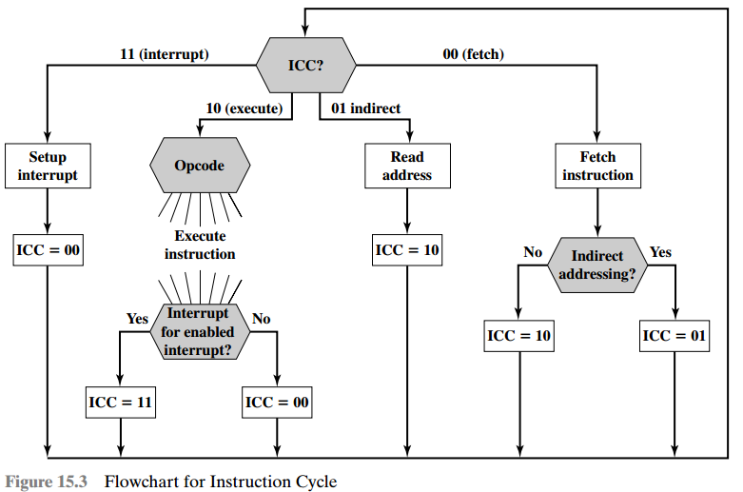
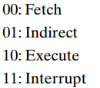
El ciclo de instrucción completo

Slide 25
Implementación de hardware

Slide 26
Implementación de hardware
Se pueden aplicar dos técnicas:
Implementación cableada
Implementación micro programada

Slide 27
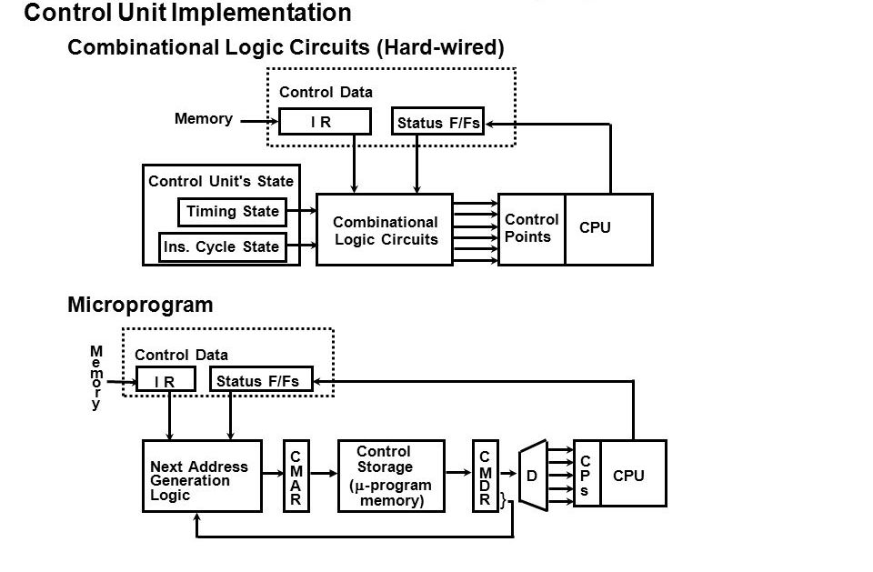
Implementación de hardware

Slide 28
Control del procesador

Slide 29
Control del procesador
Ahora ya sabemos que el computador trabaja en
MICRO OPERACIONES
Siendo este el nivel más básico de operación.
Los requisitos funcionales de la unidad de control se basa en resolver estas micro operaciones, por las cuales son base para el diseño de la unidad de control.

Slide 30
Control del procesador
Para el diseño, caracterización e implementación, se debe tomar en cuenta:
Definir los elementos básicos del procesador.
Describir las micro operaciones a ejecutarse.
Determinar las funciones que realizará la unidad de control para ejecutar las micro operaciones.

Slide 31
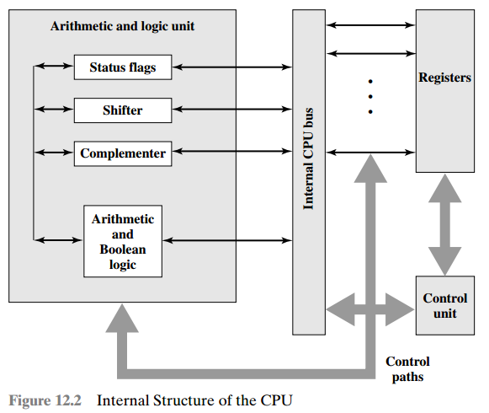
1) Definir los elementos básicos del procesador
Visto en unidades previas:
ALU
REGISTROS
CAMINOS DE DATOS INTERNOS
CAMINOS DE DATOS EXTERNOS
UNIDAD DE CONTROL

Slide 32
2)Describir las micro operaciones a ejecutarse
Todas las micro operaciones se podrían clasificar de la siguiente manera:
Transferir datos de un registro a otro.
Transferir datos de un registro a una interfaz externa(BUS-memoria).
Transferir datos de una interfaz externa a un registro.
Realizar una operación aritmética o lógica, usando registros de entrada y salida.

Slide 33
Categorías de Micro operaciones
Todas las micro operaciones necesarias para realizar una instrucción, caen en la siguiente categoría:
Secuenciamiento: la unidad de control hace que el procesador avance a través de una serie de operaciones en una secuencia oportuna.
EJM: PC-> PC+1

Slide 34
Categorías de Micro operaciones
Ejecución:
La unidad de control hace que se ejecute una micro operación.
Ejm: Envía una señal eléctrica para que la ALU ejecute.
Por lo tanto, la parte funcional de la UC se reduce a como y que señales de control enviar.

Slide 35
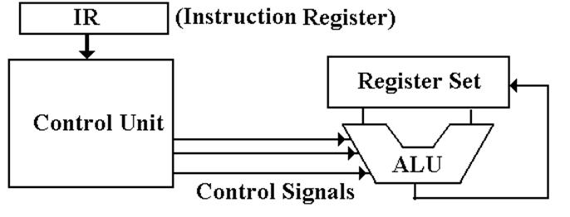
Señales de control
Con todos los elementos definidos, es necesario que el procesador tenga:
Entradas para determinar el estado del Sistema.
Salidas para controlar el comportamiento del Sistema.

Slide 36
Señales de control: Entradas
Reloj:
Es el encargado de mantener la hora exacta.
La unidad de control hace que se ejecute una micro operación en cada pulso de reloj.
Puede ser varias micro operaciones por ciclo(en paralelo).
Registro de instrucción:
OPCODE por cada instrucción, envía señal de que hay que hacer.
Se ejecuta durante el ciclo de ejecución.

Slide 37
Señales de control: Entradas
FLAGS:
Se usa para determinar el estado del procesador.
El resultado de las operaciones que realiza la ALU.
Ejemplo: En operaciones condicionales.
Señales de control del bus de control:
Pueden ser señales de interrupción, o de inicio de gestión.

Slide 38
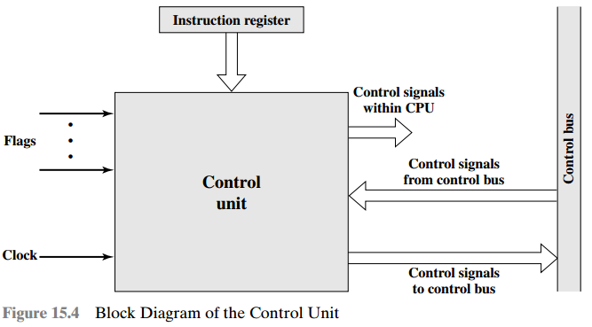
Modelo de la unidad de control

Slide 39
Señales de control: Salidas
Señales de control internas:
Son de dos tipos:
Las que hacen que los datos se transfieren de un registro a otro.
Las que activan operaciones específicas de la ALU.
Señales de control hacia el bus:
Las que operan y hacen que envíen datos hacia el procesador.
De dos tipos, de memoria y de E/S.

Slide 40
Ciclo de captación
Primer paso transferir contenido de PC a MAR, para esto envía una señal para abrir las puertas entre los dos registros y transferir los contenidos.
Segundo es pedir datos desde memoria, señal enviada al bus de control y para que lea de memoria. Incluye una señal para que MBR almacene los datos.
Tercero señal a la ALU para incrementar PC y guardarlo.

Slide 41
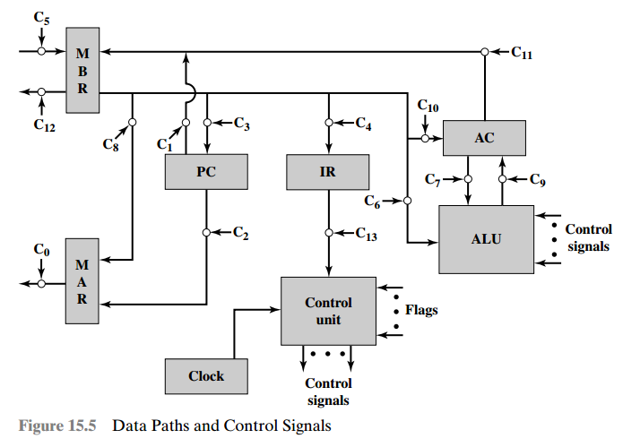
Caminos y señales de control
Caminos de datos
ALU
BUS de sistema

Slide 42
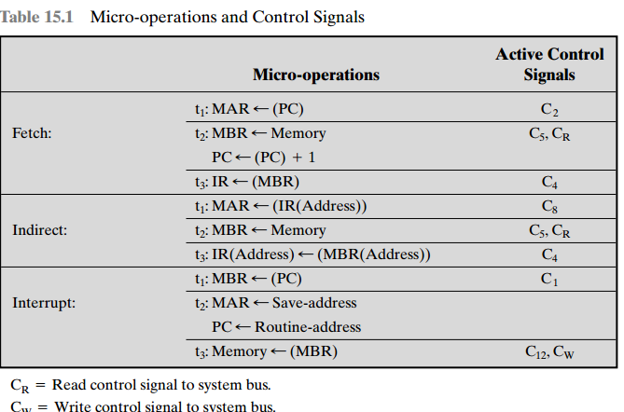
Caminos y señales de control

Slide 43
Organización interna
Usualmente se utiliza un solo bus interno.
Las puertas si están conectadas a cada componente.
Se necesita registros temporales

Slide 44
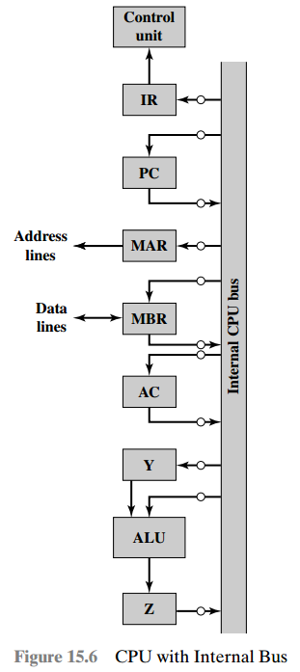
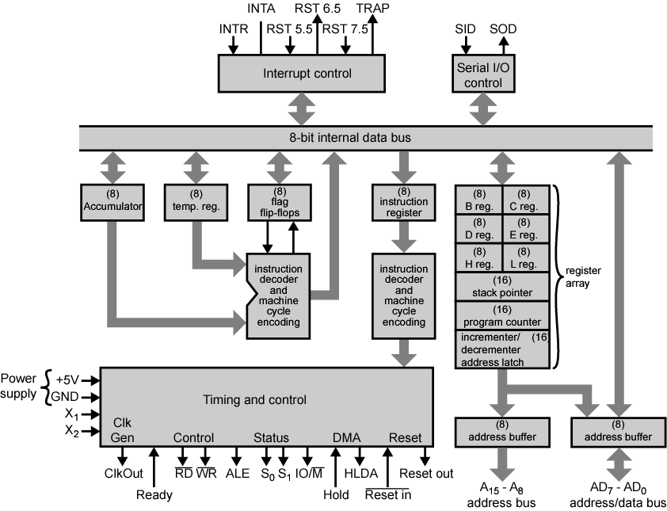
Organización interna

Slide 45
Trabajo en clase
¿Cuál es a relación entre instrucciones y micro operaciones?
Explique cuál es la principal función de la UNIDAD DE CONTROL en un microprocesador.
¿Qué tareas básicas realiza una unidad de control?
Indique tres tipos de señales de control:

